Slide 1
Revascularização de TIPS através de punção direta do stent
Bruno Giesteira | Teresa Neves | Daniel Torres | António Caetano | Nuno Costa
Élia Coimbra | Tiago Bilhim
Unidade de Radiologia de Intervenção do Hospital Curry Cabral

Slide 2
História Clínica
- Homem de 67 anos.
- Doença hepática crónica (DHC) de etiologia etanólica, submetido a transplante hepático (TH) em julho de 2016.
- TH complicado por estenose da veia supra-hepática direita (VSHD) com colocação de stent em outubro de 2016 e realização de angioplastia da VSHD em janeiro de 2022.
- Referenciado para colocação de TIPS por ascite refratária, com necessidade de múltiplas paracenteses (paracenteses a cada 2 semanas).
Antecedentes pessoais:
- DCH etanólica com atividade ligeira - Child-Pugh B (8); MELD 10.
- Hipertensão arterial.

Slide 3
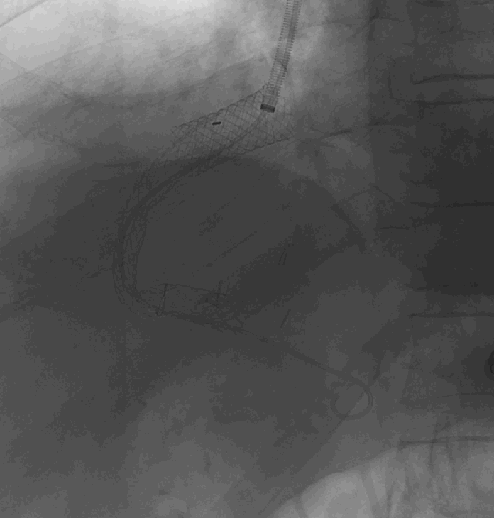
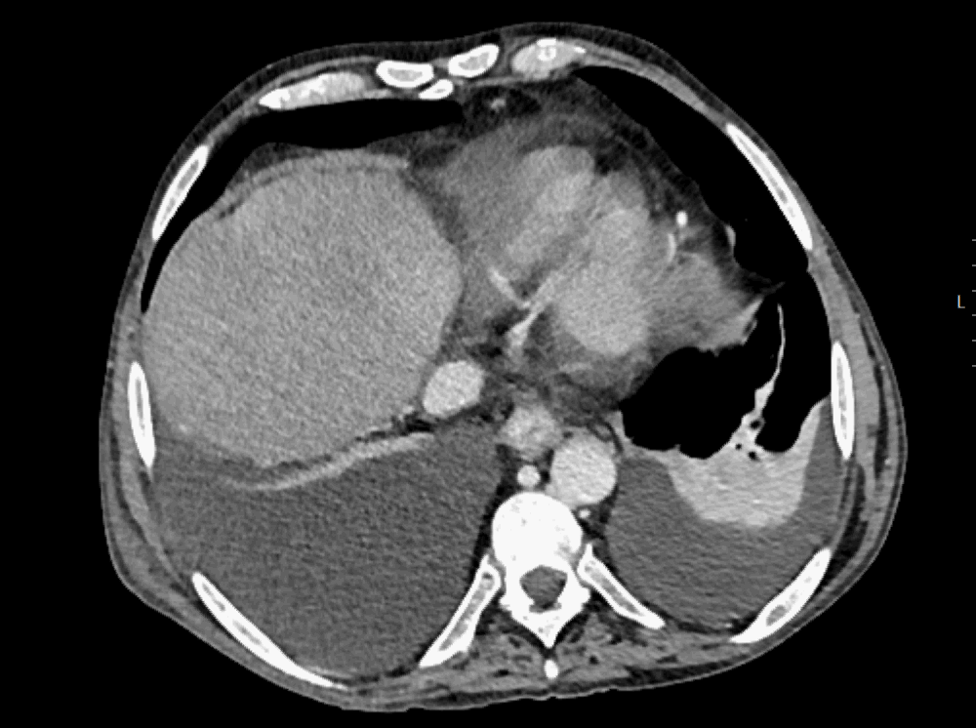
24h após o procedimento:
Inicia febre e hipotensão – iniciada terapêutica antibiótica empírica
Isolamento do agente Enterococcus faecium em hemocultura do dia 29/09/2022
Em TC de 10/10/2022 (Figura 2) evidencia permeabilidade do tronco da veia porta com trombose da parte coberta do stent.
Face à trombose e provável infeção do TIPS é referenciado para revascularização do TIPS
Submetido a TIPS em 28/09/2022 por ascite refratária
Cateterização da supra-hepática direita pelo interior de stent previamente colocado. Punção ecoguiada da porta direita através da supra-hepática direita.
Colocação de prótese Viatorr 10/8mm x 8 cm do ramo direito da porta para a VSHD.
Sem intercorrências peri-procedimento.
Figura 2 - TC abdominal (10/10/2022)
Imagens de TC no plano axial em fase portal, com evidência de oclusão completa da porção coberta do stent Viatorr, mantendo permeabilidade das extremidades da prótese e do tronco da veia porta.
Figura 1 – Colocação de TIPS (28/09/2022)
Imagens de fluoroscopia com colocação de prótese Viatorr de 10/8x80mm

Slide 4
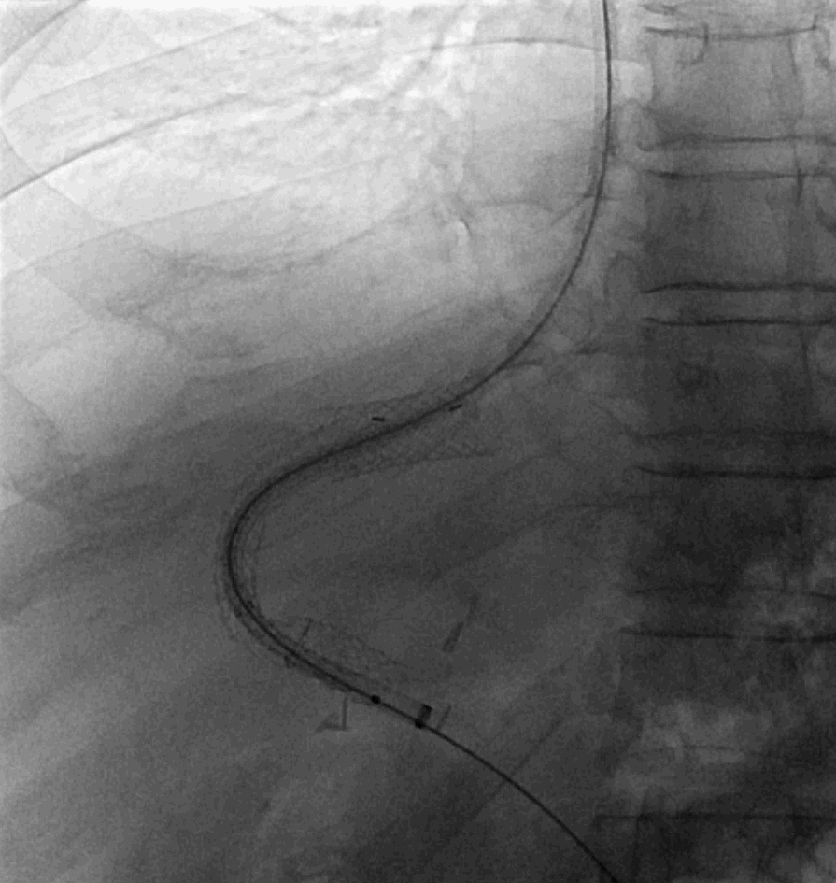
Submetido a revascularização do TIPS em 10/10/2022 por trombose do stent
Durante o procedimento foi ultrapassada a trombose no interior do stent, por via tranjugular, com confirmação da sua oclusão completa em portografia direta
Colocado novo Viatorr 10/8x80mm no interior do stent prévio (Figura 3) associado a angioplastia mecânica por balão a 6mm
Portografia final com bom resultado técnico – TIPS patente.
Figura 3 – Revascularização do TIPS
Imagens de fluoroscopia com colocação de nova prótese Viatorr de 10/8x80mm no interior do lúmen do stent prévio ocluído

Slide 5
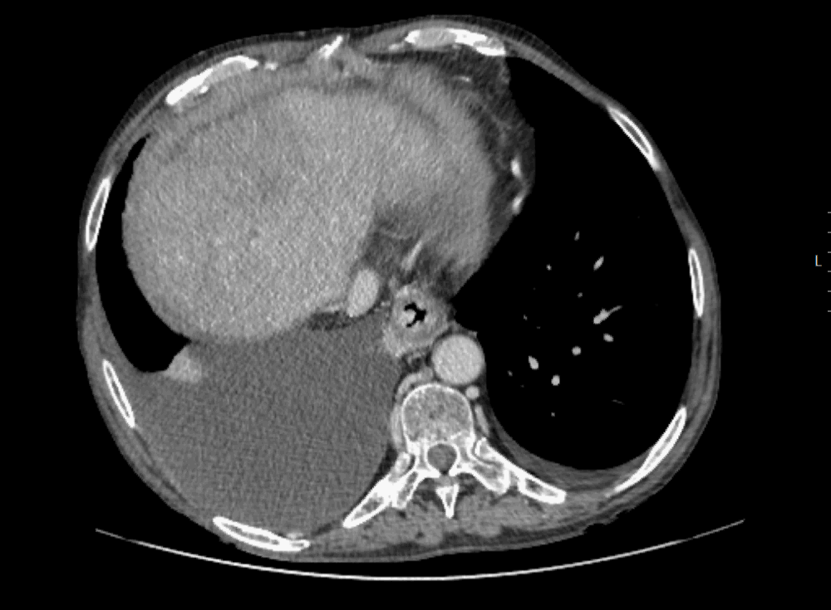
Boa evolução clínica nos primeiros 6 meses após a revascularização do TIPS com diminuição da frequência de paracenteses evacuadoras
Em junho de 2023 apresenta agravamento clínica, com aumento progressivo da necessidade de paracenteses, por ascite refratária
Em setembro de 2023, 11 meses após a re-vascularização, realiza TC abdomino-pélvica de seguimento, a 01/09/2023 (Figura 4):
Identificado TIPS localizado na VSHD e ramo portal direito, com ausência de opacificação endoluminal, sugerindo trombose do stent. Tronco da veia porta com lúmen filiforme, com trombose parcial.
Referenciado para nova revascularização do TIPS.
Figura 4 - TC abdominal (01/09/2023)
Imagens de TC no plano axial em fase portal, com evidência de oclusão completa do stent Viatorr, com calibre filiforme do tronco da veia porta, sugerindo trombose parcial. Identifica-se ainda volumose derrame pleural direito

Slide 6
Plano Terapêutico
Diagnóstico: Trombose completa do TIPS, com trombose parcial do tronco da veia porta
Procedimento: Revascularização do TIPS, angioplastia mecânica, trombólise farmacológica e colocação de próteses vasculares
Indicação: Doente com DHC em TH, com trombose do TIPS, com persistência de ascite refratária e hidrotórax direito
Acesso vascular: Veia jugular interna direita
Acesso não vascular: Acesso trans-hepático por punção direta ecoguiada do stent

Slide 7
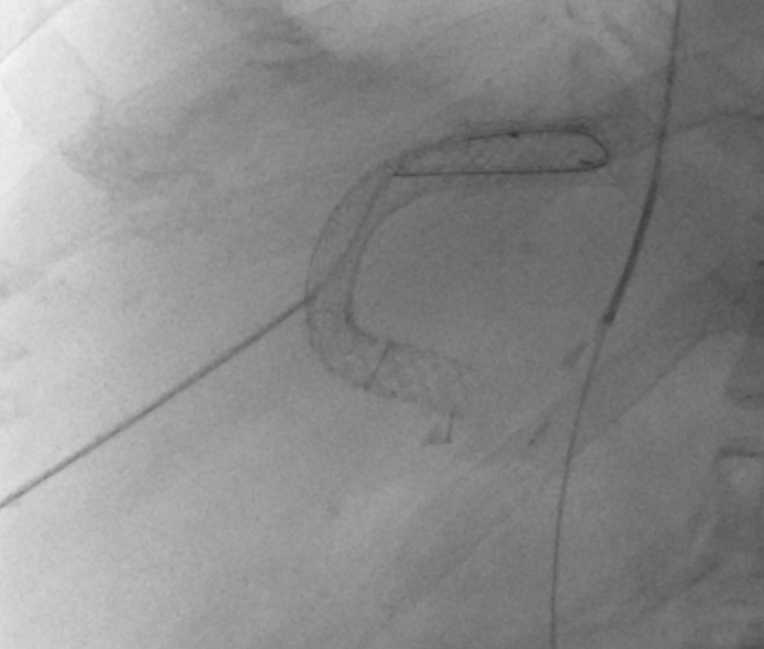
Resultados Obtidos
- Abordagem da veia jugular interna direita ecoguiada;
- Múltiplas tentativas de cateterização do stent de TIPS por via transjugular sem sucesso;
- Abordagem percutânea do lúmen do TIPS sob orientação ecográfica, com recurso a agulha de 21G;
- Passagem de fio-guia rígido de 0.035’’ pelo lúmen do TIPS prévio em sentido retrógrado, ultrapassando a área de oclusão, até ao lúmen da veia cava inferior;
Figura 5 – Revascularização de TIPS (08/11/2023)
Imagem de fluoroscopia onde se observa punção trans-hepática direta do TIPS, com passagem de fio-guia no seu lúmen, para subsequente uso de snare pelo acesso jugular

Slide 8
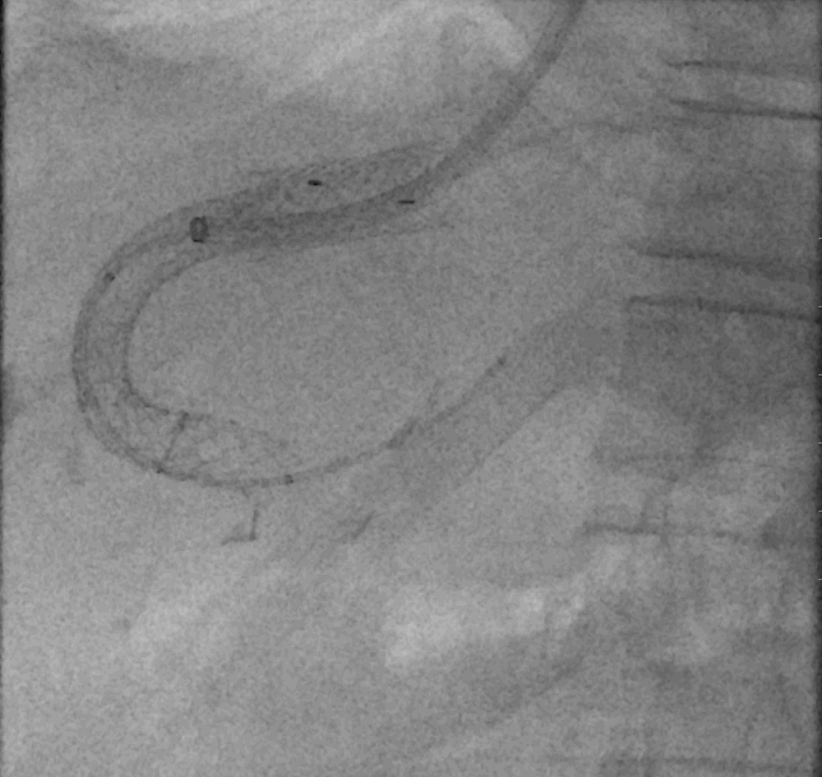
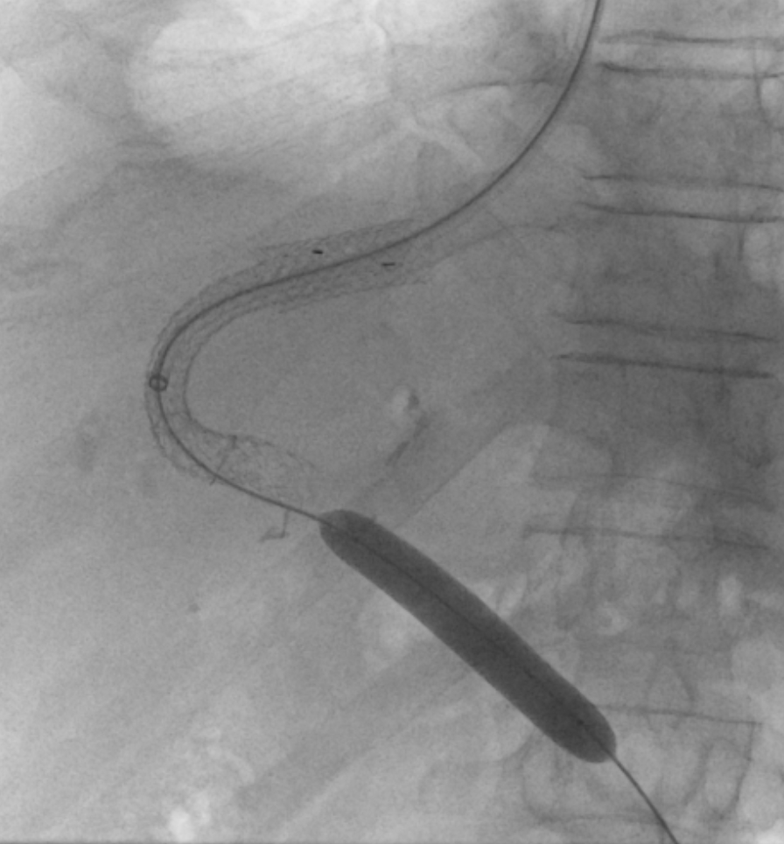
Resultados Obtidos
- Uso de snare gooseneck de 15mm pelo acesso jugular direito, com snare da extremidade floopy do fio-guia e a sua externalização pelo acesso jugular. Este passo permitiu assegurar o acesso venoso porto-sistémico – técnica de “flossing”;
- Cateterização do lúmen do TIPS com cateter Berenstein 5Fr e posterior cateterização da veia porta e veia mesentérica superior;
- Portografia revela redução do calibre do tronco da veia porta e oclusão do stent de TIPS;
- Realizada angioplastia por balão 10 e 12 mm;
Figura 6 - Revascularização de TIPS (08/11/2023)
Imagens de fluoroscopia onde se identificam calibre reduzido do tronco da veia porta, e ausência de opacificação do lúmen do stent, compatível com oclusão do mesmo
Figura 7 - Revascularização de TIPS (08/11/2023)
Imagem de fluoroscopia – angioplastia por balão de 10mm, do tronco da veia porta, prévia à colocação de stent vascular

Slide 9
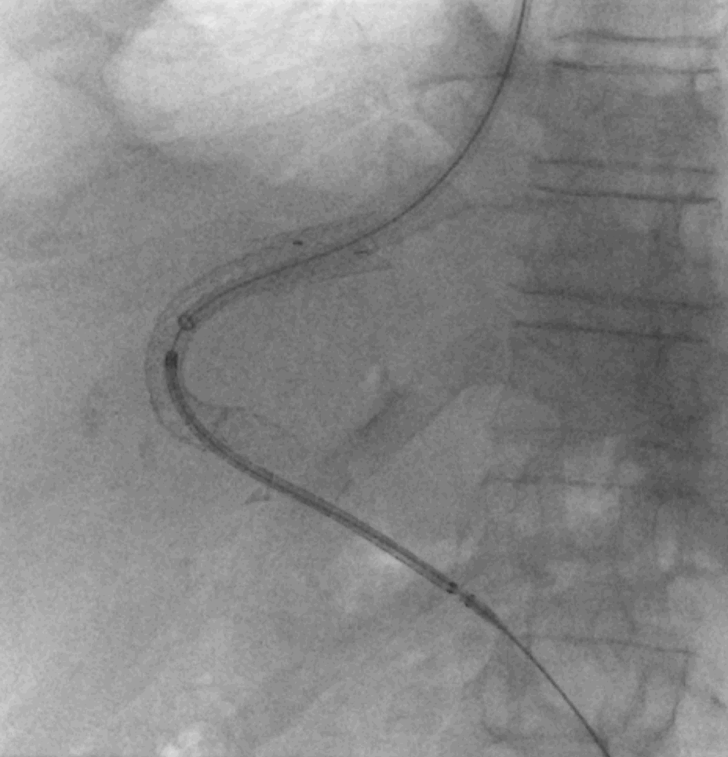
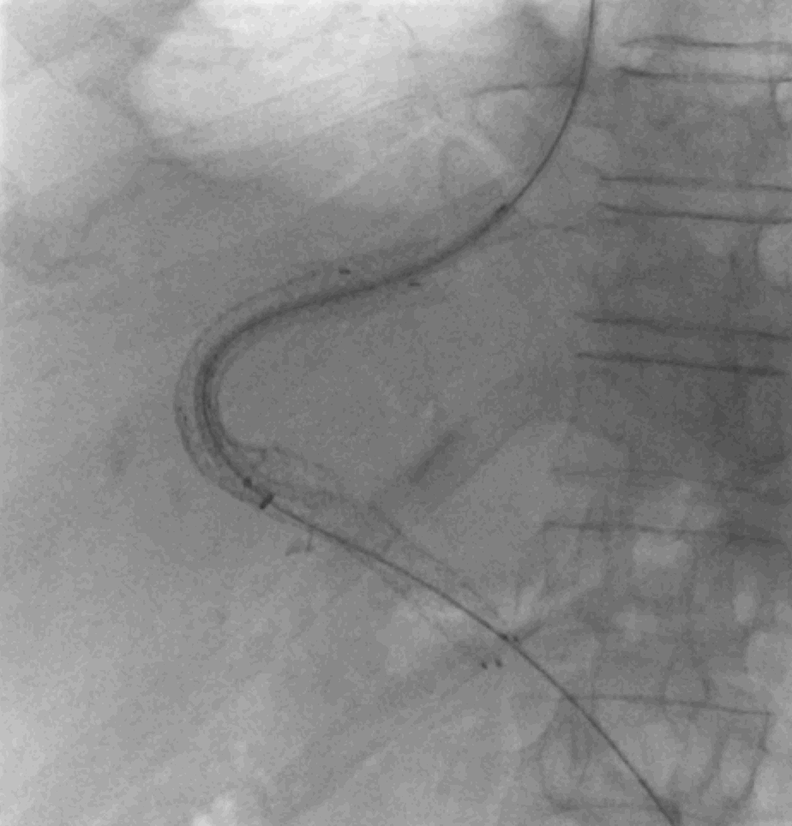
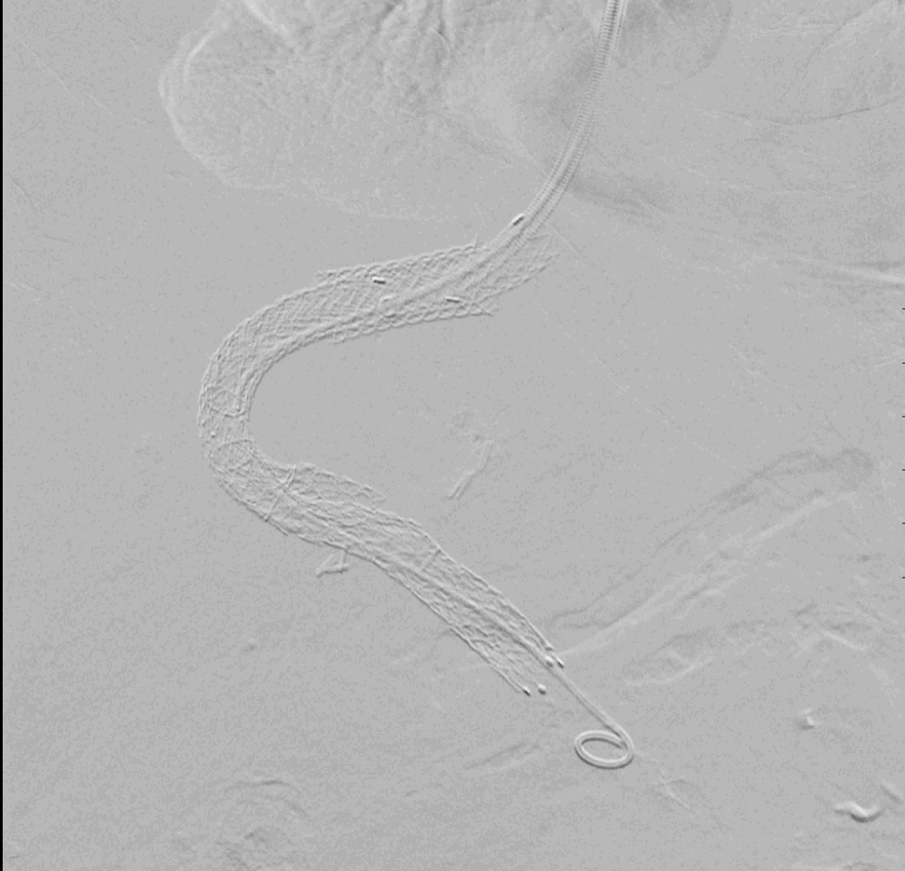
Resultados Obtidos
- Colocação de prótese vascular venosa medindo 14x80 mm, entre a extremidade caudal do TIPS e a confluência porto-mesaraica (Figura 8A);
- Colocação de nova prótese Viattor no lúmen dos stents prévios, com extremidade caudal na VCI (Figura 8B);
A
B
C
Figura 8 - Revascularização de TIPS (08/11/2023)
Imagens de fluoroscopia – (A) colocação de prótese vascular venosa na confluência porto-mesaraica e extremidade distal do TIPS; (B) colocação de nova prótese Viatorr no lúmen dos stents prévios, com extremidade distal na VCI; (C) – Imagem de portografia após colocação das próteses, com várias áreas de ausência de preenchimento luminal compatíveis com pequenos trombos endoluminais

Slide 10
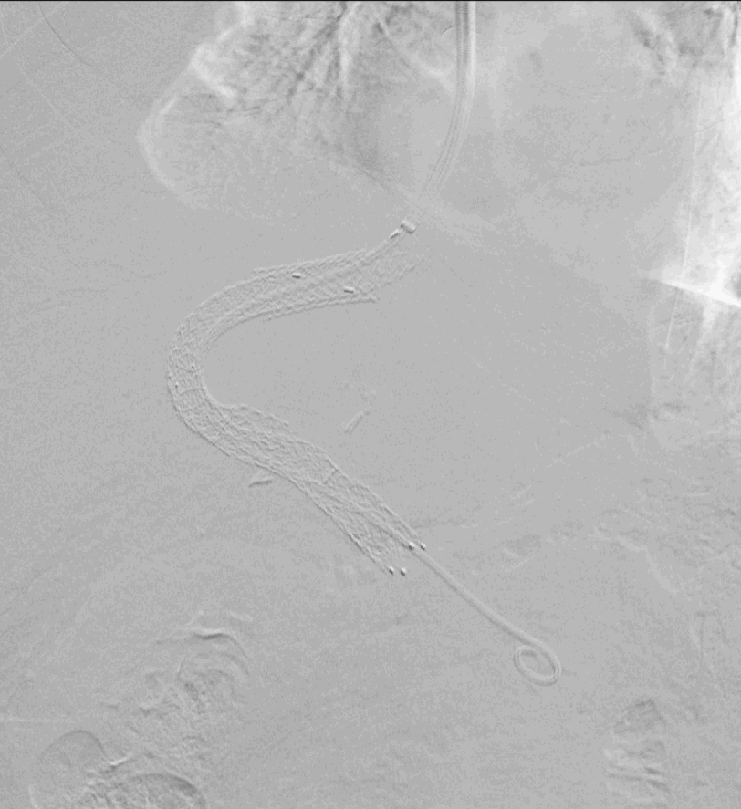
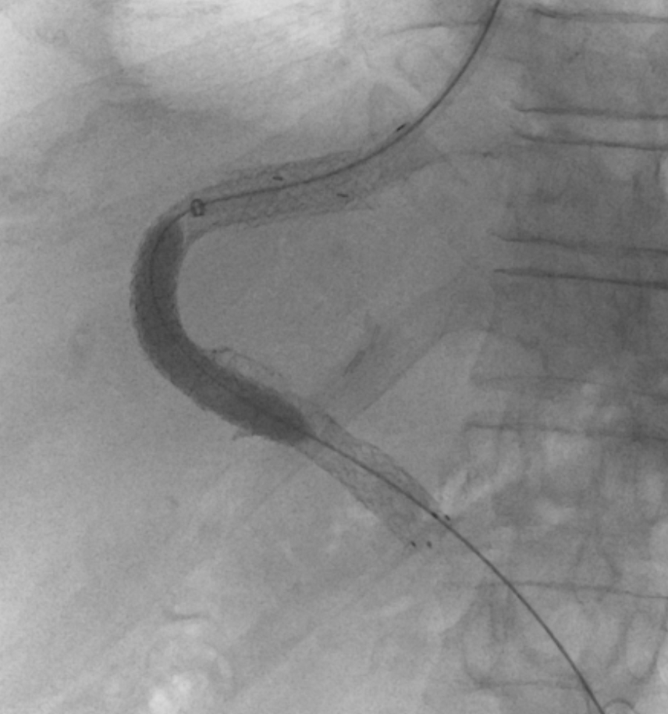
Resultados Obtidos
- Efetuadas múltiplas angioplastias por balão (10 e 12mm), por persistência de pequenos trombos endoluminais no interior das próteses;
- Decidiu-se realização de trombectomia farmacológica com administração de alteplase em cateter pigtail de 5Fr localizado no tronco da veia porta, com administração de bólus de 5mg intra-procedimento, associando-se administração de 5000 UI de heparina por via endovenosa.
- Angiografia portal final demonstrou um TIPS funcionante com lúmen permeável, identificando-se pequenos trombos na porção caudal do stent vascular em topografia portal.
Figura 9- Revascularização de TIPS (08/11/2023)
Imagens de fluoroscopia – (A) imagem de angioplastia de balão após colocação de próteses; (B) portografia final, após angioplastias por balão e administração de 5mg de atleplase por cateter pigtail 5Fr, onde se identifica redução marcada do número de trombos endoluminais, persistindo pequeno trombo na porção caudal do stent vascular
A
B

Slide 11
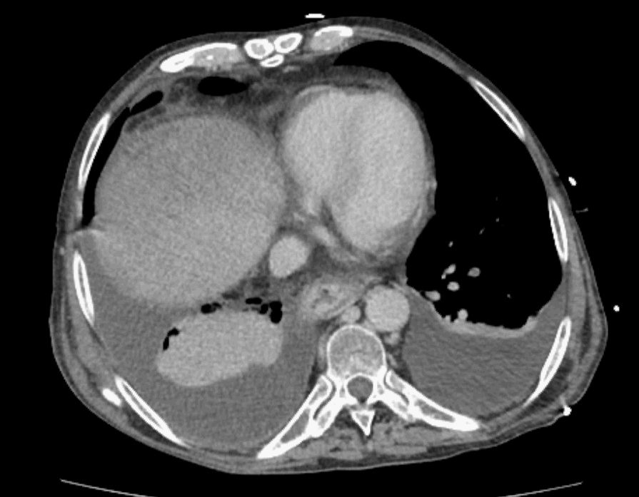
Follow-up
Sem complicações precoces associadas ao procedimento.
Internamento na Unidade de Cuidados Intensivos, sugerindo-se manutenção da trombólise com alteplase em cateter localizado na veia porta, em perfusão a 0.5mg/h que durante 24h.
Interrupção da trombólise farmacológica às 12h de perfusão por valores de fibrinogénio de 0,77 g/L – sem sinais de discrasia hemorrágica.
Realizada TC de controlo 24h (Figura 10) após o procedimento, identificando-se permeabilidade do TIPS com aparentes trombos parciais do segmento distal da prótese vascular colocada no tronco da veia porta.
Sete dias após o procedimento realiza EcoDoppler abdominal que revela permeabilidade do TIPS.
Óbito ao 13º dia de internamento na Unidade de Cuidados Intensivos, por provável episódio de aspiração, com dificuldade respiratória e detioração clínica progressiva.
Figura 10 - TC abdominal (09/11/2023)
Derrame pleural bilateral. Ascite extensa, predominantemente coletada. Imagem de transplante hepático com TIPS permeável, com pequenos trombos parciais, predominantemente no stent venoso porto-mesaraico. Moderada dilatação das vias biliares intra-hepáticas.

Slide 12
Discussão
- Oclusão e trombose aguda eram complicações comuns após colocação do TIPS com stents não cobertos na década de 1990^{[1]}; sendo que a sua incidência diminui consideravelmente para < 5% com a utilização de stents cobertos^{[2]}.
- 70-90% dos doentes com estenose do stent necessitam de re-intervenção para manutenção da permeabilidade da prótese^{[3]}.
- A trombose do stent é geralmente uma complicação precoce (geralmente no 1º mês após a sua colocação), podendo ocorrer extensão à veia porta e veia esplénica^{[1]}.
- Atualmente a causa mais comum de trombose de stent está relacionada com posicionamento sub-óptimo/migração da prótese, com maior risco em stents com extremidade cranial terminando em localização intra-parenquimatosa hepática^{[1]}.
- O diagnóstico de infeção da prótese de TIPS/endotipsite é um desafio clínico, geralmente condicionando febre e bacteriemia persistentes na presença de oclusão/vegetações no lúmen do stent^{[4]}.
^{[1]} Newcomer, J.B., Chishti, et al. (2022) ‘Combined Transhepatic and transjugular approach for mechanical thrombectomy of massive tips thrombosis’, Radiology Case Reports, 17(5), pp. 1464–1469. doi:10.1016/j.radcr.2022.01.086; ^{[2]} Suhocki PV, et al. Transjugular intrahepatic portosystemic shunt complications: prevention and management. Semin Intervent Radiol 2015;32(2):123-32. doi:10.1055/s-0035-1549376; ^{[3]} ter Borg PC, et al. Transjugular intrahepatic portosystemic shunts: long-term patency and clinical results in a patient cohort observed for 3-9 years. Radiology. 2004;231(2):537–545. doi: 10.1148/radiol.2312021797. ^{[4]} Mizrahi, M. et al. (2010) ‘Endotipsitis-persistent infection of transjugular intrahepatic portosystemic shunt: Pathogenesis, clinical features and Management’, Liver International, 30(2), pp. 175–183. doi:10.1111/j.1478-3231.2009.02158.x.

Slide 13
Discussão
- As opções terapêuticas para trombose do stent incluem trombectomia (mecânica/hidrodinâmica), angioplastia por balão, trombólise farmacológica por cateter, anticoagulação sistémica ou transplante hepático^{[5]}. Não há evidência do uso anticoagulação sistémica para profilaxia da trombose do stent, face ao risco hemorrágico aumentado destes doentes^{[1]}.
- A maioria das estenoses do stent requerem re-vascularização ou colocação de stents adicionais, por via transjugular^{[1]}.
- Nos casos em que a abordagem transjugular não seja eficaz, um abordagem combinada (transjugular e trans-hepática com punção direta do stent) como a descrita neste caso clínico pode ser tentada. A abordagem combinada foi descrita pela primeira vez por Haskal e Cope^{[6]}, numa série de 4 doentes (sucesso técnico em 4/4). Tanaka et al.^{[7]} e Chen et al.^{[8]} também publicaram a eficácia da técnica em coortes de 2 e 14 doentes, respetivamente.
- Outras alternativas de revascularização incluem a abordagem trans-esplénica ou a punção percutânea trans-hepática da veia porta. Neste caso não foi realizada a abordagem trans-esplénica nem a punção direta da veia porta devido à extensa trombose porto-esplénica.
^{[1]} Newcomer, J.B., et al. (2022) ‘Combined Transhepatic and transjugular approach for mechanical thrombectomy of massive tips thrombosis’, Radiology Case Reports, 17(5), pp. 1464–1469. doi:10.1016/j.radcr.2022.01.086; ^{[5]} Müller-Hülsbeck S. et al. Mechanical thrombectomy of acute thrombosis in transjugular intrahepatic portosystemic shunts. Invest Radiol. 2000;35(6):385–391. doi: 10.1097/00004424-200006000-00008. ^{[6]} Haskal ZJ, et al. Combined transhepatic and transvenous approach to hepatic vein stenosis after transjugular intrahepatic portosystemic shunt (TIPS) Cardiovasc Intervent Radiol. 1994;17(3):173–175. doi: 10.1007/BF00195516 ^{[7]} Tanaka T., et al. Pull-through technique for recanalization of occluded portosystemic shunts (TIPS): technical note and review of the literature. Cardiovasc Intervent Radiol. 2011;34:406–412. doi: 10.1007/s00270-010-9874-2 ^{[8]} Chen Si-liang, et al. The Pull-Through Technique for Recanalization of Transjugular Intrahepatic Portosystemic Shunt Dysfunction. Gastroenterology Res Pract. 2020;2020:7 pages. doi: 10.1155/2020/9150173

Slide 14
Take home messages
- Trombose do TIPS é uma complicações pouco frequente, que se pode manifestar com recidiva clínica dos sintomas de hipertensão portal;
- Existem várias abordagens terapêuticas disponíveis, como o uso de angioplastia por balão ou trombólise farmacológica local por cateter;
- A estenose pode ser tratada com re-vascularização ou colocação de novo stent;
- Na maioria dos casos a abordagem trans-jugular é utilizada, contudo, outras abordagens como a punção direta do stent, pode ser realizada com sucesso técnico.

Slide 15
Disclosures
Os autores confirmam que o caso não foi publicado previamente e que foi obtido consentimento informado.

